Slide 1


Slide 2
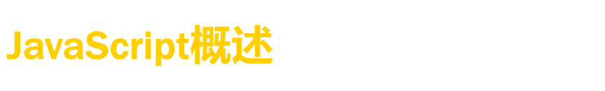
Javascript是基于对象和事件驱动的脚本语言，主要应用在客户端。
特点：
  交互性（信息的动态交互）
  安全性（不可以直接访问本地硬盘）
  跨平台性（只要是可以解析js的浏览器都可以执行，和平台无关）

Slide 3
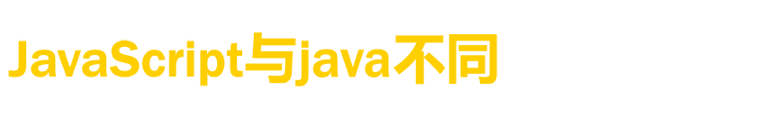
Netscape公司开发的一种脚本语言 ，并且可在所有主要的浏览器中运行
  IE、Firefox、Chrome、Opera
JavaScript 是基于对象的，java是面向对象
JavaScript只需解析就可以执行，而java需要先编译成字节码文件，再执行。
JavaScript 是一种弱类型语言，java是强类型语言。

Slide 4
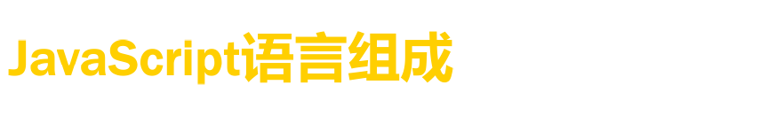
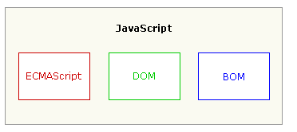
一个完整 JavaScript实现由以下3个部分组成
  核心（ECMAScript）
  文档对象模型（DOM）
  浏览器对象模型（BOM）

Slide 5
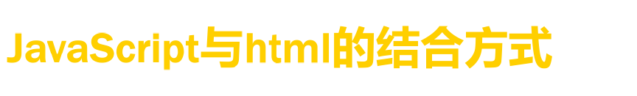
HTML 的 <script> 标签用于把 JavaScript 插入 HTML 页面当中
编写JavaScript 两种方式：内部JS和外部JS
内部JS程序，在HTML源码中
<script type="text/javascript">
alert(1);
</script>
外部JS程序，在HTML中引入单独的JS程序
<script src="1.js"></script>
1.js 内容
alert(2);
在引用外部JS的script标签间不能编写JavaScript代码
Style标签可以放在任意的位置。

Slide 6
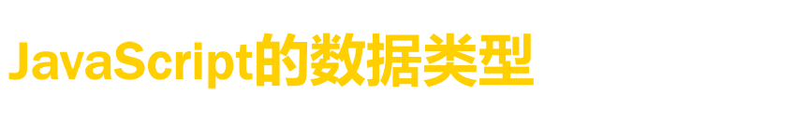
JavaScript和Java一样存在两种数据类型
  原始值 （存储在栈Stack中简单数据）
  引用值 （存储在堆heap中对象）
5种原始数据类型
  Undefined、Null、Boolean、Number 和 String
  JavaScript中字符串是原始数据类型
通过typeof运算符，查看变量类型
  所有引用类型都是object
通过instanceof 运算符解决typeof对象类型判断问题
区分 undefined 和 null
  变量定义了未初始化/ 访问对象不存在属性 --- undefined
  访问的对象不存在 --- null

Slide 7
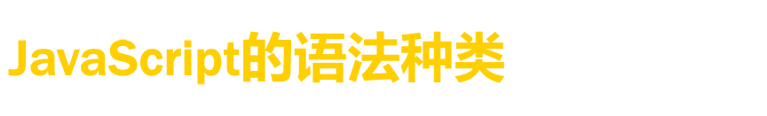
关键字：被赋予了特殊含义的单词。
标示符：用于标识数据和表达式的符号。（变量、函数名）
注释：注解说明解释程序。
变量：标识内存中一片空间，用于存储数据，数据是可以变化的。
运算符：可以让数据进行运算的符号。
语句：对程序的运行流程进行控制的表达式。
函数：用于对功能代码进行封装，便于提高复用性。
数组：对多数据进行存储，便于操作。
对象：封装体，既可以封装数据，又可以封装函数。

Slide 8
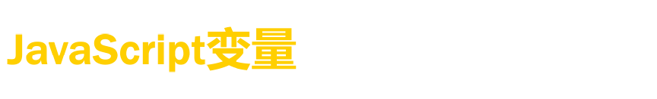
Javascript是采用一个关键字var来声明变量的。
Javascript的变量非严谨 var x=4; var和；都可以不书写。
Javascript是弱类型的语言，定义的变量什么类型的数据都可以赋值。
字符串类型中使用’ ’和” ”号都是String类型的数据。

Slide 9
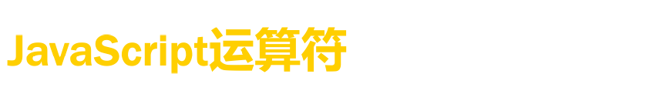
Javascript中小数和整数都是数字类型，所以除法中没有整数，会出现小数。
字符串与数字相加，是字符串链接，如果相减，字符串直接转换成数字再相减。
Boolean类型可以进行运算，false就是0或者null，非0非空是true，默认用1显示。
++ -- 等和java中一样。

Slide 10
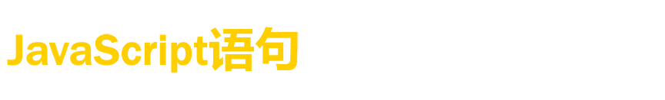
判断语句中，条件如果直接写=号，那就是赋值操作。
Switch语句和java中的一样。
For循环也和java中的一样，但是要注意定义变量时使用var，不要写成java的int。
练习99乘法表

Slide 11
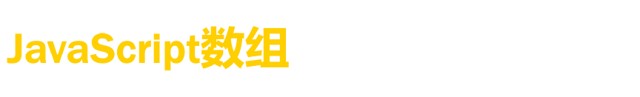
数组有两种定义方式
  Var arr = [1,2,4];定义一个数组，包含三个元素。
  Var arr = new Array(5);定义一个数组，数组的长度是5
  Var arr = new Array(1,2,4);定义数组，包含三个元素
数组有属性length
数组的长度是可变的
数组可以存放不同的数据类型的数据

Slide 12
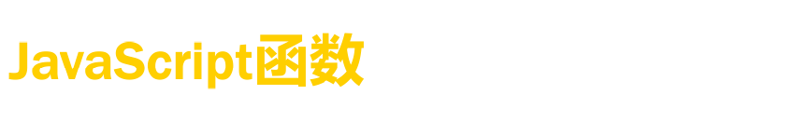
函数定义的格式，关键字function。
函数需要调用才能执行。
定义函数参数列表时，不必使用var关键字。
Javascript中不存在重载形式。
在每个javascript的函数中，都存在一个数组arguments，用于存储参数列表。
如果调用方法时，忘记了写()，则会把函数对象的引用传给接收的变量，而打印出函数体的内容。

Slide 13

动态函数是通过js的内置对象Function，通过new Function(参数1，参数2)来创建动态函数。
匿名函数就是没有名称的函数，通常是函数的简写形式。

Slide 14

全局变量：在<script>标签中间定义的变量，在该标签内乃至整个页面都有效。
局部变量：在函数体内定义的变量。

Slide 15
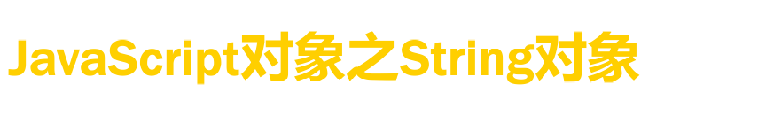
String对象的方法分成两类，一种是关于与html有关的方法。
另一种和java中的String相似的方法。
自己定义去掉两边空格的函数。

Slide 16
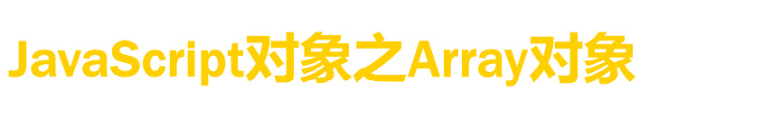
数组两种定义方法：
  Var arr = [3,4,5];
  Var arr = new Array(5);
一些常用方法：
  concat() 连接两个或更多的数组，并返回结果。
  join() 把数组的所有元素放入一个字符串。元素通过指定的分隔符进行分隔。
  pop() 删除并返回数组的最后一个元素
  push() 向数组的末尾添加一个或更多元素，并返回新的长度。
  sort() 对数组的元素进行排序

Slide 17
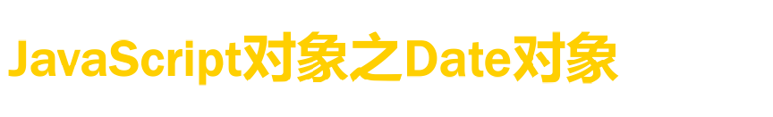
创建Date对象：var date = new Date();
常用方法：
  getDate() 从 Date 对象返回一个月中的某一天 (1 ~ 31)
  getDay() 从 Date 对象返回一周中的某一天 (0 ~ 6)
  getMonth() 从 Date 对象返回月份 (0 ~ 11)
  getFullYear() 从 Date 对象以四位数字返回年份
  getTime() 返回 1970 年 1 月 1 日至今的毫秒数
  parse() 返回1970年1月1日午夜到指定日期（字符串）的毫秒数
  toLocaleString() 根据本地时间格式，把 Date 对象转换为字符串。
  toLocaleDateString() 根据本地时间格式，把 Date 对象的日期部分转换为字符

Slide 18
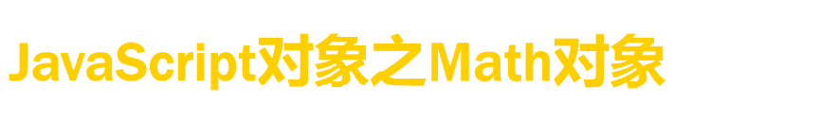
Math对象中的方法全部是静态方法，所以不用new直接调用即可。
常用方法：
  ceil(x) 对一个数进行上舍入。
  floor(x) 对一个数进行下舍入。
  round(x) 把一个数四舍五入为最接近的整数
  pow(x,y) 返回 x 的 y 次幂
  random() 返回 0 ~ 1 之间的随机数

Slide 19

正则表达式对象的两种写法
  (1) var reg = new RegExp(“[0-9]{5}”);
  (2) var reg = /^[0-9]{5}$/;
正则表达式对象提供了两个方法
  exec() 如果采用(1)方式，字符串中包含匹配的内容会返回结果。如果采用(2)方式会返回null
  test() 如果采用(1)方式，字符串中包含匹配的结果会返回true。如果采用(2)方式会返回false

Slide 20
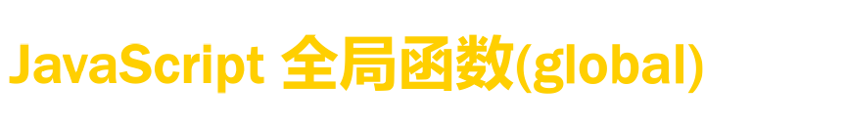
encodeURI / decodeURI 编解码URI
  进行url跳转时可以整体使用encodeURI
encodeURIComponent / decodeURIComponent 编解码URI组件
  传递参数时需要使用encodeURIComponent
escape / unescape 对字符串进行unicode编码
escape不编码字符有69个：*，+，-，.，/，@，_，0-9，a-z，A-Z
encodeURI不编码字符有82个：!，#，$，&，'，(，)，*，+，,，-，.，/，:，;，=，?，@，_，~，0-9，a-z，A-Z
encodeURIComponent不编码字符有71个：!， '，(，)，*，-，.，_，~，0-9，a-z，A-Z
isNaN 检查某个值是否为数字
parseInt / parseFloat 解析字符串为整数 / 浮点数
eval 计算javascript 字符串，并把它作为脚本代码来执行

Slide 21

BOM Window
BOM Navigator
BOM Screen
BOM History
BOM Location

Slide 22

Window 对象表示浏览器中打开的窗口
如果文档包含框架（frame 或 iframe 标签），浏览器会为 HTML 文档创建一个 window 对象，并为每个框架创建一个额外的 window 对象
window.frames 返回窗口中所有命名的框架
parent是父窗口（如果窗口是顶级窗口，那么parent==self==top）
top是最顶级父窗口（有的窗口中套了好几层frameset或者iframe）
self是当前窗口（等价window）
opener是用open方法打开当前窗口的那个窗口

Slide 23

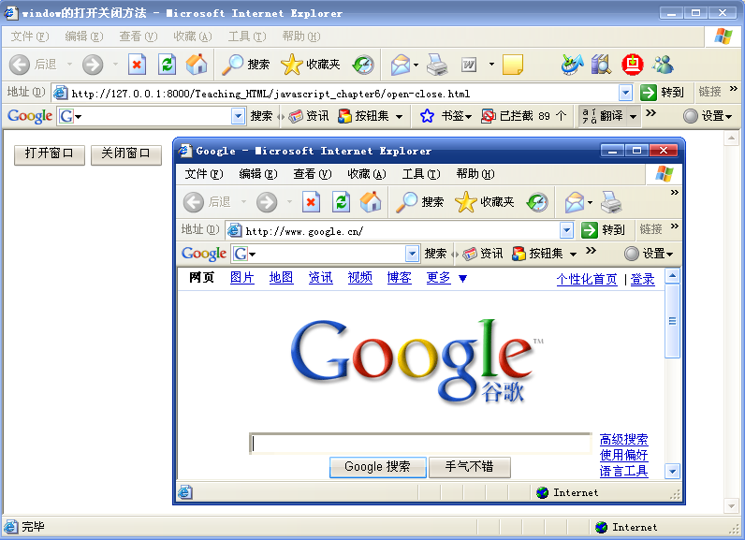

Slide 24

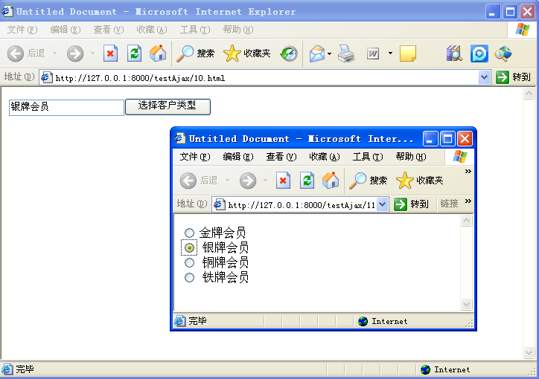

Slide 25

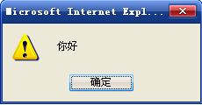
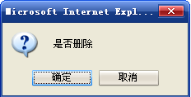
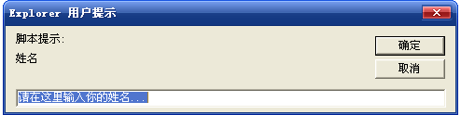
window.alert(String)
Boolean window.confirm(String)
String window.prompt(String)

Slide 26

setInterval(code,millisec[,"lang"])
  setInterval() 方法可按照指定的周期（以毫秒计）来调用函数或计算表达式
  setInterval() 方法会不停地调用函数，直到 clearInterval() 被调用或窗口被关闭
setTimeout(code,millisec)
  setTimeout() 方法用于在指定的毫秒数后调用函数或计算表达式
练习：在页面动态显示当前时间
注意：setTimeout() 只执行 code 一次。如果要多次调用，可以让 code 自身再次调用 setTimeout()。

Slide 27

<head>
<script language=JavaScript>
function move()
{
document.getElementById("layer1").style.left= Math.random()*500+”px”;
document.getElementById("layer1").style.top= Math.random()*500+”px”;
setTimeout("move()",1000);
}
</script>
</head>
<body onload="move();">
<div id="layer1" style="position:absolute;">
<a href="http://www.itcast.cn">
<img src="piaofu.jpg" width="150" height="100" border="0"></a>
</div>
<h2>随机漂浮的广告</h2>
</body>
定义层图片移动
的函数move( )
每隔1秒调用move( )函数随机改变层的位置，从而实现随机漂浮的效果

Slide 28

DOM History
  History 对象包含用户（在浏览器窗口中）访问过的 URL
  back() 加载 history 列表中的前一个 URL
  forward() 加载 history 列表中的下一个 URL
  go() 加载 history 列表中的某个具体页面
  练习：返回按钮制作
DOM Location
  Location 对象包含有关当前 URL 的信息
  通过href属性完成超链接效果
  练习：图片链接按钮

